Slide 1
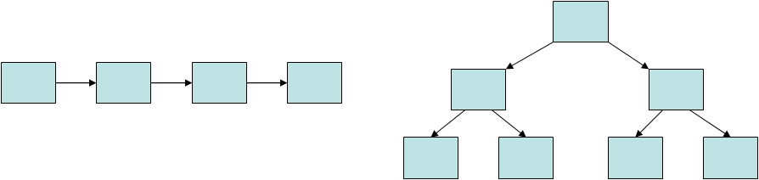
Dynamische
Datenstrukturen

Slide 2
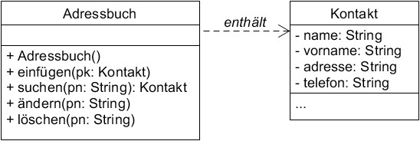
Beispiel: Adressbuch
Speichert Kontakte, z.B. einer Firma.
Es kommen laufend neue Adressen hinzu.
Namen und Adressen können sich ändern.
Nicht mehr benötigte Adressen werden gelöscht.
Das Adressbuch soll alphabetisch sortiert sein.

Slide 3
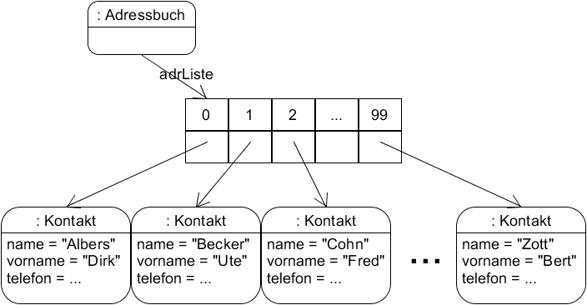
Implementierung als Array

Slide 4
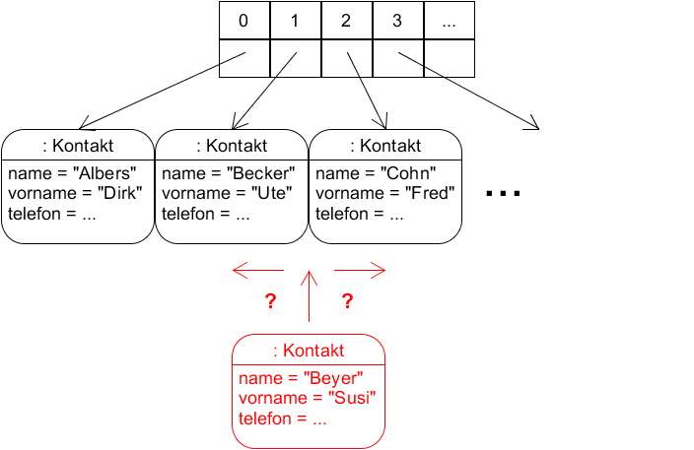
Problem 1: Einfügen

Slide 5
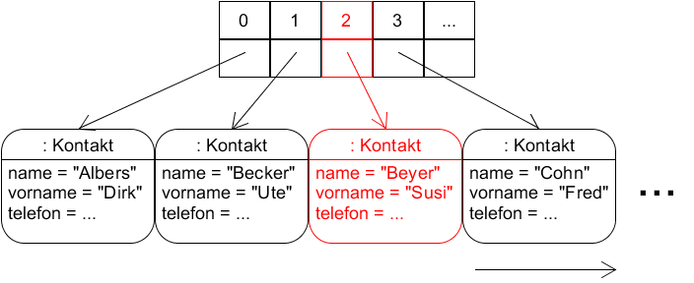
Problem 1: Einfügen
Lösung: Richtige Stelle finden
alle Nachfolger eine Position nach rechts schieben
Nachteil: aufwendig

Slide 6
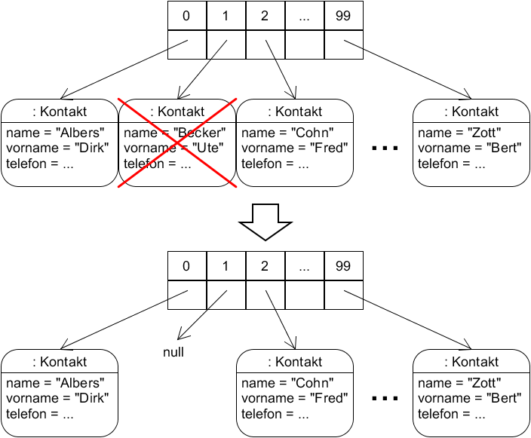
Problem 2: Löschen

Slide 7
Problem 2: Löschen
Lösung 1: Lücke lassen
(um später neue Adresse einzufügen)
Nachteil: mehr und mehr Lücken
Lösung 2: Lücke schließen
(Nachfolger eine Position nach links rücken)
Nachteil: aufwendig

Slide 8
Problem 3: Liste voll
Die „Länge“ eines Arrays ist begrenzt.
Wenn es voll ist, können keine weiteren Kontakte eingefügt werden.

Slide 9
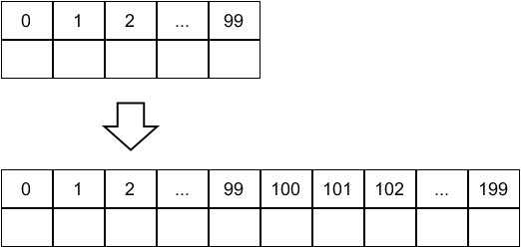
Problem 3: Liste voll
Lösung: größeres Array erzeugen, altes kopieren
Nachteile: aufwendig, kostet Speicherplatz

Slide 10
Dynamische Datenstrukturen
Größe passt sich nach Bedarf flexibel an
Elemente einfügen / löschen an beliebiger Stelle
(ohne Verschieben anderer Elemente)
→ haben nicht die Probleme von Arrays
Varianten:
Liste
Warteschlange (Queue)
Stapel (Stack)
(Binär-)baum
Netzwerk (Graph)

Slide 11
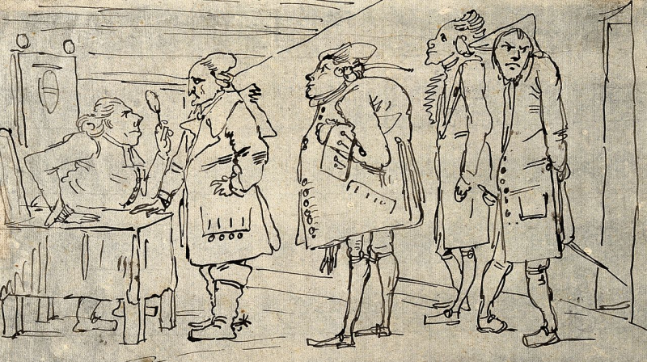
Beispiel: Warteschlange beim Arzt
Morgens: Schlange ist leer, bis 1. Patient kommt
Jeder neue Patient stellt sich ans Ende der Schlange.
Wer am längsten gewartet hat, ist an der Reihe.

Slide 12
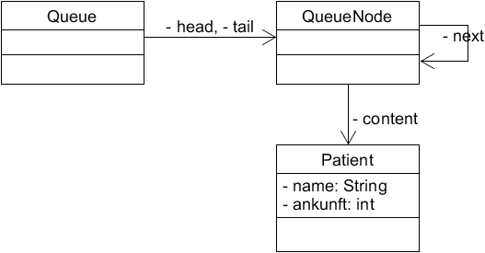
Datenstruktur „Queue“
Welche Objekte gibt es
für eine Schlange mit
einem Patienten?
Wie sieht es mit zwei, drei
Patienten aus?
queue = Schlange node = Knoten content = Inhalt
head = Kopf (Anfang) tail = Schwanz (Ende)
ankunft: fortlaufende Nummer

Slide 13
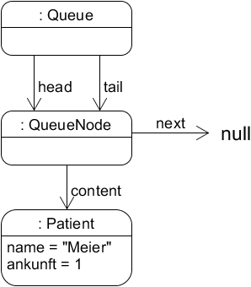
Objektdiagramm
QueueNode-Objekt
hat Referenz auf
Patient-Objekt
Queue-Objekt
hat zwei Referenzen auf
QueueNode-Objekte:
head und tail
Ein Patient
→ nur ein Node
→ head und tail zeigen
auf diesen Node
Keine weiteren Nodes: next = null

Slide 14
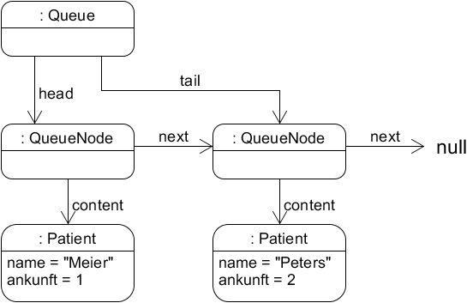
Objektdiagramm
Nächster Patient:
Neues QueueNode-Objekt angehängt
tail verschiebt sich auf dieses QueueNode-Objekt.

Slide 15
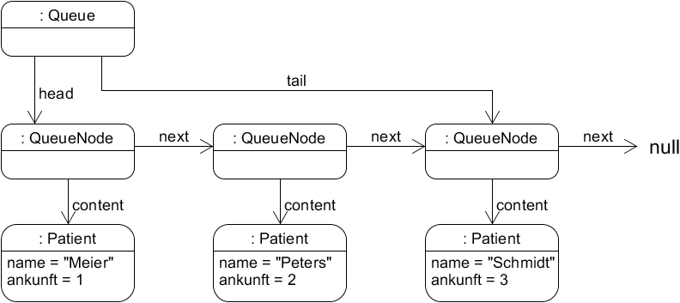
Objektdiagramm
Nächster Patient:
Neues QueueNode-Objekt angehängt
tail verschiebt sich auf dieses QueueNode-Objekt.

Slide 16
Objektdiagramm
Aufgabe: Der erste Patient verlässt die Schlange.
Wie ändert sich das Diagramm?
Wie sieht es aus, wenn alle drei behandelt wurden?

Slide 17
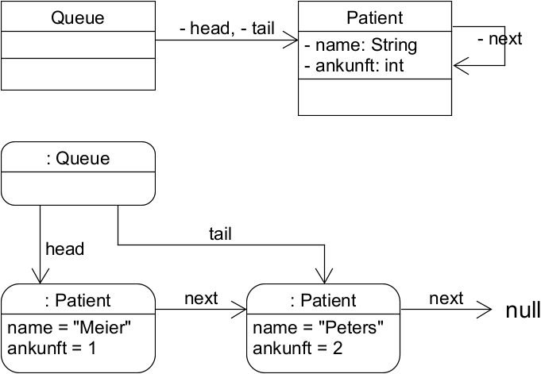
Warum nicht einfach so?

Slide 18
Warum nicht einfach so?
So müsste man die Queue-Funktionen für jede Anwendung neu programmieren.
OOP bedeutet klare Aufteilung nach Funktion.

Slide 19
Anwendungsbeispiele
Die Datenstruktur Queue ist nützlich, wenn Dinge in der gleichen Reihenfolge bearbeitet werden,
in der sie „eingegangen“ sind.
Beispiele
- Anrufe im Callcenter
- Anfragen an einen Webserver
- Steuerung eines Online-Spiels
Die Queue entspricht dem FIFO-Prinzip:
- First in, first out

Slide 20
Autor / Quellen
Autor:
Christian Pothmann (cpothmann.de)
Freigegeben unter CC BY-NC-SA 4.0, Mai 2021
Grafik:
Zeichnung Warteschlange: Wellcome Images, London
Freigegeben unter CC BY 4.0

